Slide 1
강의 7. Typesetter LaTex
조 환 규,
hgcho@pusan.ac.kr
정보 컴퓨터공학부
부산대학교

Slide 2
만일 100년 뒤에 secret.hwp를 발견?
secret.hwp 를 읽으려면 무엇을 준비해야 할까 ?
hwp.exe
윈도우 10
한글 font

Slide 3
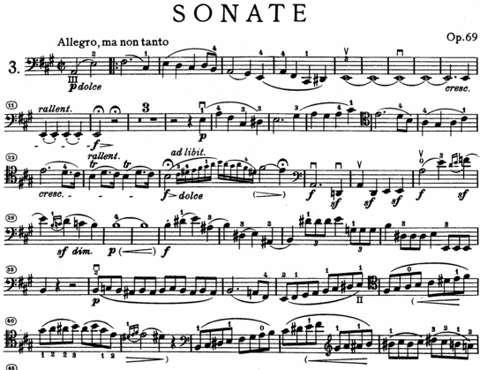
형식과 내용의 분리

Slide 4
a.cpp a.exe a.out.txt
// vector::size
#include <bits/stdc++.h>
using namespace std;
int main () {
vector <int> myv {100, 200, 300, -400, 2500} ;
int i ;
auto it = myv.begin() ;
for( i=0 ; i <20; i++, it++ ) {
cout << i << ":- " << *it << endl ;
}
return 0;
}

Slide 5
무엇을 저장할 것인가 ?
mycode.cpp
mycode.exe
mycode.zip

Slide 6
문서는 글자를 “연주”하는 것이다.
크게 작게
문장 자르기
문단 나누기
표
Referencing
앞 3장에서 설명한
수식 ( Equation) 수식2(3)에서 설명한 대로
책, 장, 절,

Slide 7
왜 TypeSetter를 사용해야 하는가 ?
문서의 결과물과 문서의 내용을 완전히 분리
작가는 “문서의 내용에만 집중”
내용의 손실없이 후대에 전달

Slide 8
Typesetter와 word processor
내용과 형식의 완벽한 분리
my.hwp my.doc
my = { my.tex , Latex, my.pdf }
어떤 장점이 있을까 ?
word에서 할 수 없는 일
한 글자의 위치 옮기기
줄 간격 맞추기
새로운 명령어 만들기
참고문헌 조정하기

Slide 9
LaTeX source for raisebox
\section{ 글자 단위로 조금 올리고 조금 내려보기 }
‘진실한 사람 찾기’ 대소동이 \raisebox{0.2mm}{정}치권에서 벌어지고 있다. 지금까지 진실하다는 평가를 한 번도 들어보지 못한 필자로서 이번 대소동의 결말이 \raisebox{-0.2mm}{매우} 궁금해진다. 한편 미혼의 청춘남녀 연애 \raisebox{0.2mm}{공간}에서는 어중간한 진실보다 도리어 ‘나쁜 남자’나 ‘차가운 도시녀’가 도리어 선호된다고 하니 최선의 전략은 상황에 따라 결정되는 것임을 보여준다. 일상에서 가장 흔한 경쟁은 자동차 \raisebox{-0.2mm}{운}전일 것이다. 목적지에 빨리, 안전하게 도착하기 위해 도로 위 모든 운전자들은 만인에 대한 만인의 투쟁을 하게 된다.

Slide 10
왜 조판기(typesetter)인가 ?
\raisebox{0.2mm}{TEXT}

Slide 11
TeX과 LaTeX
TeX
도널드 커누스(Donald Knuth)가 만든 문서 조판 언어와 관련 프로그램
특히 수식을 예쁘게 나타낼 수 있음
LaTeX
레슬리 램포트(Leslie Lamport)가 만든 TeX 기초 조판 언어
TeX 위에 다양한 매크로를 추가한 형태임
과학기술 분야에서 사용하는 워드 프로세서라고 볼 수 있음
문서를 프로그램 작성하듯이 쓸 수 있음
글에 표시(markup)를 한 형태라고 봐도 무방함

Slide 12
LaTeX 철학과 발전
LaTeX 철학
문서 모양보다 문서 내용이 중요하다.
내용을 충실하게 적으면 LaTeX이 알아서 예쁘게 보여 줄게
WYSIWYG(What you see is what you get)보다 약간 깊은 개념
WYSIWYM(What you see is what you mean)이라고 부르기도 함
여러 패키지를 통한 모듈 지원
LaTeX 발전
1978: 커누스가 TeX을 개발함
1985: 램포트가 LaTeX을 개발함(LaTeX 2.09)
1994: 현재 사용하는 LaTeX 2e 발표
cf. 1990년대부터 LaTeX3가 개발되고 있으나 아직도 진행 중임

Slide 13
LaTeX 프로그램
LaTeX 배포판
LaTeX 프로그램과 글꼴, 패키지 등을 포함하여 묶어 둔 것을 배포판이라고 함
대표적인 LaTeX 배포판으로는 teTeX과 TeX Live, MiKTeX이 있음
윈도우에서는 MiKTeX이 더 유명하지만 한글 지원은 TeX Live가 더 원활함
LaTeX 편집기
TeXLive와 MiKTeX 모두 기본 편집기로 TeXworks를 사용함
그러나 실제로는 다른 편집기가 훨씬 더 편리함
편리한 무료 편집기로는 TeXmaker나 TeXstudio가 유명함
윈도우용 LaTeX 설치 방법
TeX Live + TeXstudio: http://woogyun.tistory.com/533

Slide 14
LaTeX 파일의 종류
.tex 소스코드, 사용자가 만듬
.sty 스타일(style) file. 특별한 형식을 정의
.cls 클래스 파일.
article, report, book
.log
.toc Table of contents
.aux 보조 정보 파일
.bibi 참고문헌 파일

Slide 15
수많은 LaTeX 엔진(Engine)
다양한 TeX 프로그램이 존재함
TeX과 LaTeX외에도 pdfLaTeX, XeTeX, LuaTeX 등 여러 프로그램이 존재함
각 프로그램은 당시의 시대적 필요에 따라 만들어진 것임
pdfLaTeX
원래 LaTeX은 DVI 파일을 만들고 이 파일로부터 PostScript 파일이나 Pdf 파일을 만드는 프로그램을 따로 제공했었음
pdfLaTeX은 직접 Pdf를 만드는 LaTeX 프로그램
XeTeX
원래 LaTeX의 글꼴은 metafont라는 글꼴로부터 생성됨
XeTeX은 트루타입 글꼴을 사용할 수 있는 LaTeX 프로그램
LuaTeX
스크립트 언어 Lua를 TeX에 내장시킨 LaTeX 프로그램

Slide 16
LaTeX source의 전형적인 구조 예
\documentclass[11pt]{article} %book
\usepackage{kotex} %한글처리용
\title{연구 계획서}
\author{낸시랑,장진준}
\date{\today}
\begin{document}
본 연구에서는 납축전지의 재충전 효율을 증진시키는 방법에 대하여 논하고자 합니다.납축전지는 다른 이차 전지에 비해 정전 용량과 전압이 높아 자동차 배터리에 주로 이용되고 있으나, 재충전을 반복함에 따라 유효 전압이 낮아져 사용하지 못하게 됩니다. 그 이유는 황산납이 전극에서 떨어져 전극과 접촉하지 못하게 되어 충전이 불가능해지기 때문입니다. 따라서 이 연구의 목표는 황산납이 전극에서 떨어져 나오는 현상을 방지하는 방법의 탐색이라고 할 수 있다.
\end{document}

Slide 17
LaTeX 문서 구조
문서 클래스 선언
패키지 선언
제목, 저자, 날짜 필드
문서 내용
\documentclass{article}
\usepackage{kotex}
\title{\LaTeX{} 사용하기}
\begin{document}
\maketitle
\LaTeX은 \TeX을 이용한 문서 편집 시스템입니다. 이공학 분야에서는 표준처럼 사용되는 시스템입니다. 현재 버전은 \LaTeXe입니다.
\end{document}

Slide 18
기초적인 글자 입력
Ordinary letter
10개의 Command letters
#
$
%
&
~
_
^
\
{
}

Slide 19
LaTeX으로 문서를 만드는 과정
tex source 만들기
Compile하기
적절한 engine을 선택, Xelatex
출력문 만들기
pdf, dvi
2-pass로 다시 compile
reference 재구성하기
참고문헌 정리하기

Slide 20
LaTeX에서 사용하는 word
명령어 (Command)
\section
\begin{itemize}
\end{itemize}
매개변수
Text
Special Text
전혀 다른 의미를 가지고 있다.
verbatim 환경
\verbatim|*&^*^@@!#|

Slide 21
LaTeX에서 사용하는 단위
크기 설명에 사용 단위
mm
cm
in
pt
pc, 12pt가 약 1 피카
em, 현재 font에서 문제 M의 너비를 뜻함
ex, 현재 font에서 문자 x의 높이를 뜻함
공백
\hspace
\hfill
\/ 이탤릭체와 쓸 때
\ , ~

Slide 22
글자 입력
다음을 출력해보자
“`Fi’ of ‘fum ?’ ” he asked
Dash
- -- ---
Space after period
Tinker at al. make the double play
.\

Slide 23
Symbol Display
\&
\%
\{
\TeX
\LaTeX
\today
\usepackage{amssymb}

Slide 24
List Processing
\begin{itemize}
itemize
enumerate
\begin{description}
\item[ here ] sample text
연속해서 사용할 수 있다.
Nested structure

Slide 25
수식 - Mathematical Equation
\begin{ displaymath }
$ x_2 $ 또는 \( \)
\[ x_3 \]
번호있는 수식 쓰기
\begin{ equation }
x^2 + y^2 = r^2
\end{ equation }
여기에서
\label{NAME}
\end{ equation }
한 뒤에 \ref{NAME}을 쓰면 symbolic referencing을 할 수 있다.
단 이 경우에는 반드시 두 번 latex 을 돌려야 한다.

Slide 26
수식용 특수 기호
윗 첨자와 아랫첨자
^ (hat)
_ (under bar)
만일 그룹일 경우에는 { }로 묶어야 한다.
아래 위 첨자가 모두 있을 경우에는
그 순서에는 상관이 없다.
T^2_y
분수쓰기
\frac{ A }{B}
Root
\sqrt{ 2 }
\sqrt[n]{2}

Slide 27
그리스 문자
WinEDT의 tool에 있으므로 매우 편하게 쓸 수 있다.
단 대소문자를 잘 구별해야 한다.
영문 붓글씨체를 잘 사용하면 아주 멋스럽다.
Calligraphic Letters
$\cal F$

Slide 28
수학기호 1 : 수학기호의 기본
수학기호를 사용법 2가지
LaTeX의 기본을 그대로 사용하는 방법
Amstex (미국 수학회에서 제공하는 package)를 사용하기
\usepackage{amssymb}
를 사용하면 모두 쓸 수 있다.
수식에서 설명 문장을 쓸 때
\( y > z \mbox{ if this $x_2 > y^2$ } \)
\mbox{ }에서 수식 외는 모두 일반 text문장

Slide 29
수학기호 2 ; 각종 괄호기호
Lemiters
WinEdt의 왼쪽에서 7번째 Tab을 열어서
괄호
Ceiling, flooring, uparrow
\left| 여기에 뭔가를 쓴다 \right|
만일 한 수식이 줄을 넘어갈 경우에는
A + B + c + d + e + f + \nonumber \\
K + l + m
nonumber는 수식번호를 달지 않는다는 뜻
Over and underlining

Slide 30
수학기호 2
수식기호에서 이탤릭이 아닌 함수이름들
log
sin cos tan
gcd mod
연습문제
1에서 n 까지의 합이 n(n+1)/2 가 됨을 쓰시오.
적분기호를 넣어서 x^2 을 1에서 2까지 적분한 식을 만드시요.
(2n + 1) / n 에서 n이 무한대로 갈 때 그 값이 2가 됨을 보이시요
각각을 labeling을 하여 문장으로 언급하시요.

Slide 31
LaTeX에서 배열
\begin{array}[clcr]
A & b & C & D \\
A & b & C & D \\
A & b & C & D \\
A & b & C & D
\end{array}
각 항목간의 delimiter는 & 입니다.
각 줄의 끝은 \\ 입니다.
Table도 마찬가지 형식입니다.
\begin{table}

Slide 32
표 만들기
\begin{tabular}{c|c|}\hline
Center
또는 r, l을 사용할 수 도 있다.
칸막이 문자는 vertical 막대기
\hline은 수평 여유를 만들고 줄을 친다는 말씀

Slide 33
사용자 대화 환경
Compile 중간에 사용자로부터 입력을 받음.
\typein
\typeout

Slide 34
LaTeX 사용해 보기
TeX Live + TeX 전용 editor
WinEDT 또는 TeXstudio 실행
문서 편집
컴파일 및 빌드
인터넷을 사용할 수 있는 경우
https://www.sharelatex.com/에 접속
회원가입 및 로그인
New Project 클릭 후 Blank Project 선택
프로젝트 명 입력
파일 편집
Recompile 버튼으로 내용 확인
다운로드 버튼을 이용하여 출력물 다운로드

Slide 35
LaTeX 기초
문서 클래스
문서의 일반적인 형태를 정해 주는 템플릿
짧은 글은 article, 책은 book을 사용함
각 논문지마다 독자적인 클래스를 선언하여 사용함
문서 입력 기초
LaTeX 명령어는 백슬래시(\)로 시작함
문서 내용 중에서 둘 이상의 공백은 무시됨
문단을 구분하려면 빈 줄을 추가해야 함
주석은 %로 시작하여 해당 줄의 끝까지임 %를 입력하려면 \%를 입력함
따옴표는 `와 '로 감싸서 나타냄

Slide 36
LaTeX 특수 문자
흔히 실수하는 특수문자
특수문자 | LaTeX의 의미
\ | 명령어 시작
% | 주석의 시작
$ | 수식의 시작
{ | 명령어 인수를 감쌀 때 열기
_ | 수식의 아래첨자
# | 명령어 인수 참조에 사용
& | 세로로 열 맞출 때 사용
} | 명령어 인수를 감쌀 때 닫기
~ | 공백

Slide 37
명령어와 환경
LaTeX 명령 종류
LaTeX은 두 종류의 명령어가 있음
명령어: 인수를 받을 수 있음
환경: 시작과 끝이 존재하는 블록 명령어
명령어 예
인수를 받지 않는 명령어는 인수를 명시하지 않아도 됨
인수를 받는 경우에는 중괄호로 인수를 감싸 나타냄
예: \maketitle, \author{G. Woo}
환경 예
환경의 시작과 끝은 같은 이름이어야 함
항상 \begin{환경이름} … \end{환경이름} 형태임
예: \begin{table} ... \end{table}

Slide 38
LaTeX 문서 클래스
article
논문이나 보고서, 기사 등 짧은 글을 작성하기 위한 클래스
section이 가장 바깥쪽 단위임
book
책을 작성하기 위한 클래스
section의 상위 단위로서 chapter, part 등을 쓸 수 있음
memoir (회고록)
외형을 더 자유롭게 바꿀 수 있도록 book을 개선한 클래스
많이 사용되는 패키지 기능을 미리 포함시켰음
oblivoir (망각록?)
한글 처리에 적합하도록 memoir를 바꾼 클래스
사용법은 http://ajt.ktug.org/2011/0501karnes.pdf 참고

Slide 39
줄 간격 조정
\usepackage{setspace}
\onehalfspacing
줄 간격 조정이 필요한 이유
검토용 출력물을 얻기 위해서
영문 클래스에 한글을 쓰면 줄 간격이 너무 촘촘하여 보기 흉함
패키지 setspace 활용
\usepackage{setspace}
\onehalfspacing: 한글 출력에 가장 보기 좋음
\doublespacing: 검토용 출력물
\linespread{1.5}: 워드 프로세서에서 사용하는 1.5 간격
setspace에서 지원하는 일부 줄 간격 조정 기능
환경 spacing을 사용함
예: \begin{spacing}{1.5} … \end{spacing}

Slide 40
LaTeX 수식
두 가지 모드를 지원함
본문 중에서 사용하는 수식(inline mode)
별도로 한 행을 차지하는 수식(display mode)
수식 명령어
본문 수식은 두 개의 $ 사이에 씀(\( … \)도 가능)
독립 수식은 두 개의 $$ 사이에 씀(\[ … \]도 가능)
환경 equation
수식 번호를 붙일 때 사용함
수식 이름은 \label{…}로 붙임

Slide 41
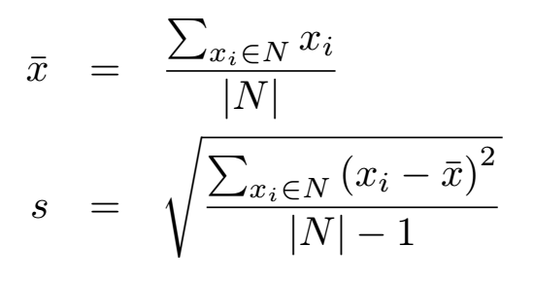
LaTeX 수식 예
수 집합 $N = \{ x_i \}$이 주어졌을 때 평균 $\bar{x}$와 표준편차 $s$는 다음과 같이 구할 수 있다.
\begin{eqnarray*}
\bar{x} &=& \frac{\sum_{x_i \in N}x_i}{\left| N \right|}\\
s &=& \sqrt{\frac{\sum_{x_i \in N} \left( x_i - \bar{x} \right)^2}{\left| N \right| - 1}}
\end{eqnarray*}

Slide 42
LaTeX 표
table과 tabular는 다르다
table은 표 번호를 붙이고 캡션을 만들기 위한 환경
tabular는 실제로 표 형태를 만드는 환경
극단적으로는 그림을 넣고 table로 표라고 주장할 수도 있음
tabular 환경
열의 개수와 각 열의 정렬 방법을 미리 선언함
행 단위로 데이터를 입력하되 문자 &를 열 구분자로 사용함
행을 끝낼 때에는 \\ 사용
선은 \hline이나 \toprule, \midrule, \bottomrule 사용

Slide 43
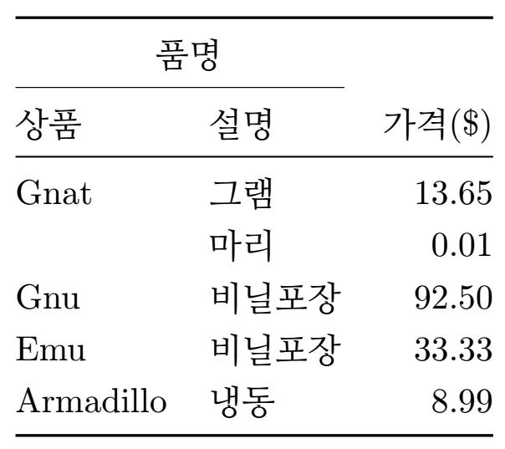
LaTeX 표 예
\usepackage{booktabs}
\begin{tabular}{@{}llr@{}}
\toprule
\multicolumn{2}{c}{품명} \\
\cmidrule(r){1-2}
상품 & 설명 & 가격(\$) \\
\midrule
Gnat & 그램 & 13.65 \\
& 마리 & 0.01 \\
Gnu & 비닐포장 & 92.50 \\
Emu & 비닐포장 & 33.33 \\
Armadillo & 냉동 & 8.99 \\
\bottomrule
\end{tabular}

Slide 44
LaTeX 그림
graphicx 패키지 사용
\usepackage{graphicx}를 프리앰블(preamble)에 추가함
그림을 삽입할 때에는 \includegraphics 명령어 사용
패키지 철자와 명령어 철자 차이에 주의할 것
figure 환경
table 환경처럼 그림 번호와 캡션을 넣을 수 있게 해 줌
옵션(h, t, b, p의 조합)으로 그림의 위치 지정 가능
통상 figure 환경 내에 includegraphics를 사용함
사용 가능한 그림 형식은 LaTeX 프로그램에 따라 다르나 통상 pdfLaTeX은 JPG, PDF, PNG 형식을 지원함

Slide 45
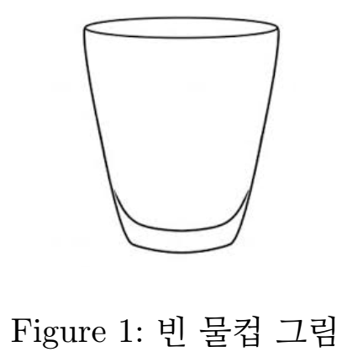
LaTeX 그림 예
\usepackage{graphicx}
\begin{figure}[h]
\centering
\includegraphics[height=3cm]{cup}
\caption{빈 물컵 그림}
\label{fig:cup}
\end{figure}

Slide 46
BibTeX
새로운 LaTeX 프로그램인가?
TeX 문서가 아니라 참고문헌을 처리하기 위한 프로그램
LaTeX에 삽입될 참고문헌 목록을 자동으로 생성해 줌
BibTeX 용 참고문헌 데이터베이스 파일을 bib 파일이라고 부름
BibTeX 사용법
bib 파일 작성
본문에서 참고
LaTeX 문서를 처리할 때 latex, bibtex, latex, latex과 같이 네 번을 처리함

Slide 47
대표적인 BibTeX 항목 타입
@article
필수: author, title, journal, year
선택: volume, number, pages, month
@book
필수: author나 editor, title, publisher, year
선택: volume, series, address, edition, month
@conference 혹은 @inproceedings
필수: author, title, booktitle, year
선택: editor, pages, organization, publisher, address, month
@phdthesis
필수: author, title, school, year
선택: address, month

Slide 48
BibTeX 항목 작성 예(1/2)
@book{sw79,
author = "William {Strunk Jr.} and E. B. {White}",
title = "The Elements of Style",
publisher = "MacMillan Publishing Co.",
year = 1979,
address = "New York, NY, USA",
edition = "third"
}
@phdthesis{woo00,
author = "Gyun {Woo}",
title = "A Space-Efficient G-machine Using Tag-Forwarding",
school = "Korea Advanced Institute of Science and Technology",
month = feb,
year = 2000,
address = "Daejeon, Republic of Korea",
}

Slide 49
BibTeX 항목 작성 예(2/2)
@article{jwc07,
author = "Jeong-Hoon {Ji} and Gyun {Woo} and Hwan-Gue {Cho}",
title = "A Source Code Linearization Technique
for Detecting Plagiarized Programs",
journal = "SIGCSE Bull.",
volume = 39,
number = 3,
month = jun,
year = 2007,
publisher = "ACM",
address = "New York, NY, USA",
}

Slide 50
BibTeX 항목 타입
\usepackage{hyperref}
웹 사이트 참조
현재 웹 사이트에 관한 BibTeX 항목 타입은 공식적으로 없음
따라서 @misc를 사용하되 참조한 날짜를 기록해야 함
@misc
author, title, howpublished, note
@online(BibLaTeX에서만 가능)
author, title, year, url, urldate
@misc{pas17,
author = "Free Pascal Wiki",
title = "Coding Style",
howpublished = "\url{http://wiki.freepascal.org/Coding_style}",
note = "[Online; accessed: 07-Nov-2017]",
}

Slide 51
Bib 스타일
Bib 스타일이란?
참고문헌 인용 레이블 및 참고문헌 항목이 생성되는 스타일
LaTeX 파일에 \bibliographystyle{스타일이름} 명령어로 명시함
대표적인 bib 스타일
abbrv: 번호와 간단한 스타일
alpha: 저자의 성에서 첫 세 글자와 연도 끝자리 두 글자
authordate1~4: 저자의 성과 연도(하바드 스타일과 유사함)
acm: ACM 스타일(abbrv와 유사함)
apa: APA 스타일(인문학 스타일과 유사함)
ieeetr: IEEE 기술 문서 스타일
unsrt: 정렬하지 않은 스타일
plain: 기본 스타일

Slide 52
Bib 파일 이용 방법
LaTeX 파일: paper.tex
\bibliographystyle{abbrv}
\bibliography{mybib}
Bib 파일: mybib.bib
@book{sw79,
}
@phdthesis{woo00,
}
@article{jwc07,
}
@misc{pas17,
}
Latex 파일에서 인용
\cite{woo00}
\cite{jwc07,woo00}
권장목록으로 하려면
\nocite{*}
LaTeX + BibTeX 처리
TeXstudio에서 LaTeX 파일을 처리하려면 F5를 누름
LaTeX 파일이 바뀐 것이 없을 때 bib 파일만 처리하려면 F8을 누름

Slide 53
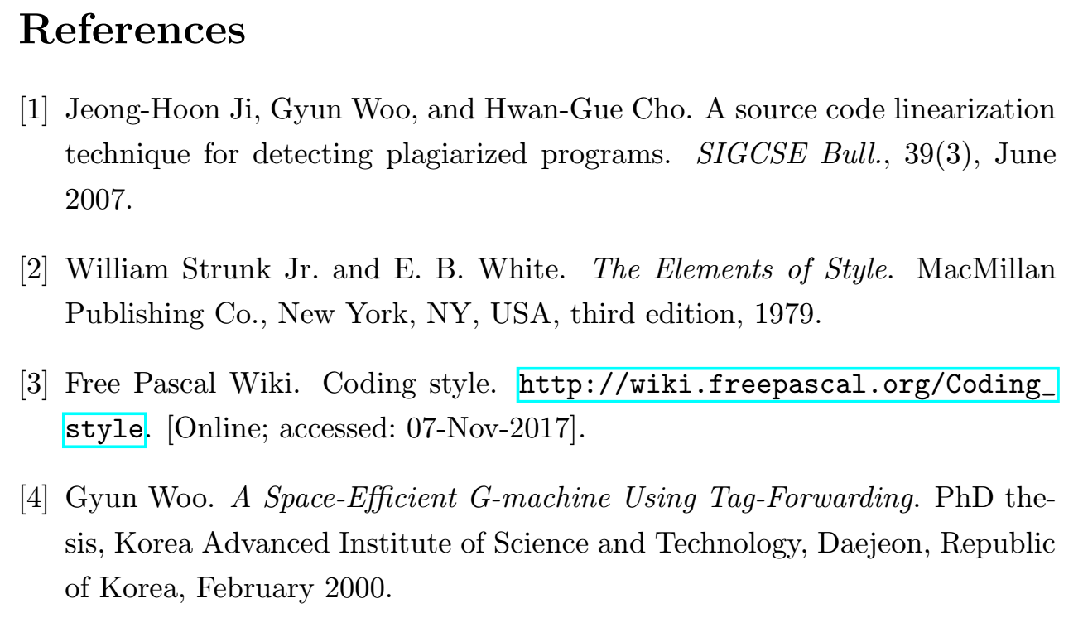
Bib 파일 사용 예

Slide 54
Listing 환경
코드를 삽입할 때 사용함
프리앰블에 \usepackage{listings}를 사용함
색으로 키워드를 표시하고 싶다면 \usepackage{color}를 사용함
글꼴을 Courier로 정하고 싶다면 \usepackage{courier}를 사용함
Listing이 지원하는 언어
C/C++, C#, Java, Objective C, Perl, PHP, Python, Ruby, Haskell, ML, erlang, R 등 다양한 언어를 지원함
심지어 자신이 확장할 수도 있음
참고: https://en.wikibooks.org/wiki/LaTeX/Source_Code_Listings

Slide 55
Listing 환경 설정 예: Java
\usepackage{color}
\definecolor{pblue}{rgb}{0.13,0.13,1}
\definecolor{pgreen}{rgb}{0,0.5,0}
\definecolor{pred}{rgb}{0.9,0,0}
\usepackage{listings}
\lstset{language=Java,
numbers=left, numberstyle=\small, numbersep=8pt,
frame=single,
showspaces=false, showstringspaces=false,
showtabs=false, breaklines=true, showlines=true
showstringspaces=false,
breakatwhitespace=true,
commentstyle=\color{pgreen},
keywordstyle=\color{pblue},
stringstyle=\color{pred},
basicstyle=\ttfamily\footnotesize
}

Slide 56
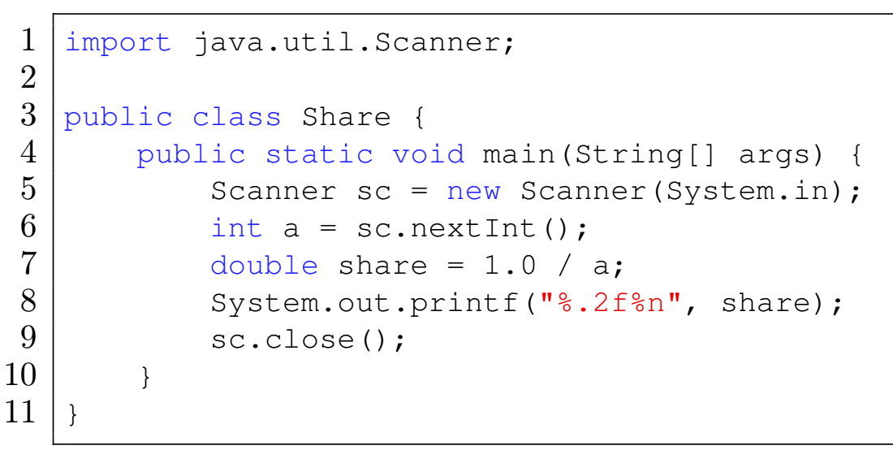
Listing 사용 예: Java
\usepackage{listings}
\begin{lstlisting}
import java.util.Scanner;
public class Share {
public static void main(String[] args) {
Scanner sc = new Scanner(System.in);
int a = sc.nextInt();
double share = 1.0 / a;
System.out.printf("%.2f%n", share);
sc.close();
}
}
\end{lstlisting}

Slide 57
요약
LaTeX
D. Knuth의 TeX을 바탕으로 L. Lamport가 개발함
이공학 분야의 표준 논문 작성 도구
LaTeX 문서 구조
문서 클래스 + 프리앰블 + 문서 내용
한글을 사용하려면 프리앰블에 \usepackage{kotex}을 써야 함
내용에 집중하라
LaTeX의 철학은 형식보다 내용
WYSIWYG보다 WYSIWYM 추구
중요한 부속물
수식, 표, 그림

Slide 58
Algorithm

Slide 59
알고리즘 표시를 위한 LaTeX 명령
\begin{algorithm}
\caption{Part 1: 한국어도 잘 처리가 됩니다. }
\begin{algorithmic}[1]
\Procedure {BellmanKalaba}{$G$, $u$, $l$, $p$}
\ForAll {$v \in V(G)$}
\State $l(v) \leftarrow \infty$
\EndFor
\State $l(u) \leftarrow 0$
\Repeat
\For {$i \leftarrow 1, n$}
\State $min \leftarrow l(v_i)$
\For {$j \leftarrow 1, n$}
\If {$min > e(v_i, v_j) + l(v_j)$}
\State $min \leftarrow e(v_i, v_j) + l(v_j)$
\State \Comment For some reason we need ...e!
\algstore {bkbreak}
\end{algorithmic}
\end{algorithm}

Slide 60
source code 넣기

Slide 61
\begin{document}
\linenumberfont{\normalsize\rmfamily}
\linenumberfrequency{1}
\bvnumbersoutside
여기에 소스코드를 넣는 박스를 만들어 봅시다.
소스는 그대로 출력되는 boxedverbatim 환경입니다.
\begin{boxedverbatim}
#include <stdio.h>
void foo( ) {
while( 1 ) {
cout << "이것들 진짜 바보아냐 ? ㅋㅋㅋ"
}
} /* end of foo() */
int main{} {
printf("hello_world\n");
return 0; /*한글 설명문도 됩니다. */
}
\end{boxedverbatim}

Slide 62
연습문제
비교 표 그리기
비교 대상을 동그라미로 그려 보자.
비교 기준을 밑줄 그어 보자.
캡션과 설명
표에 캡션을 달자.
가능하면 간단한 캡션에 더하여 설명을 추가해 보자.
표를 소개하는 문단, 표를 설명하는 문단도 함께 추가해 보자.

